Slide 1


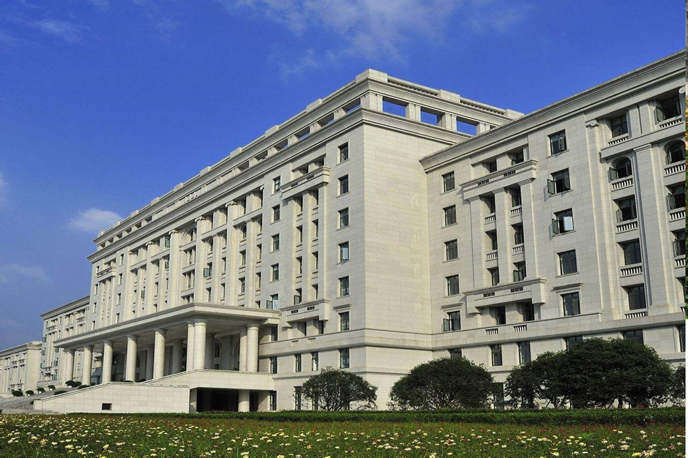


C语言期末讲座
讲解人：章海

Slide 2
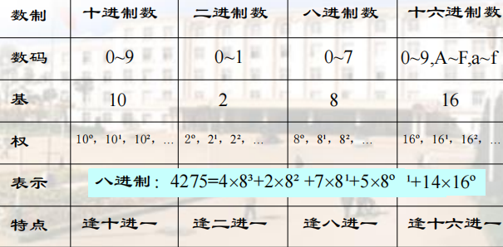
进制
绪论
01
01

Slide 3
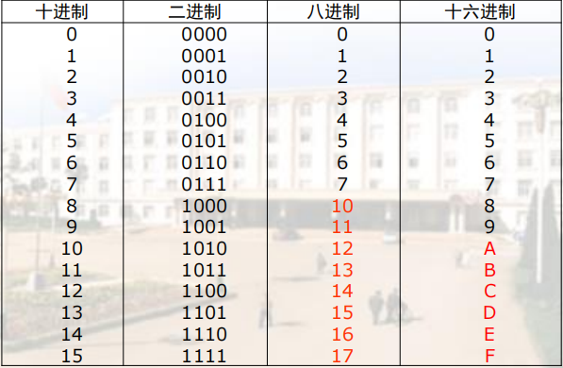
绪论
02
各种进制数之间的对应关系
02

Slide 4
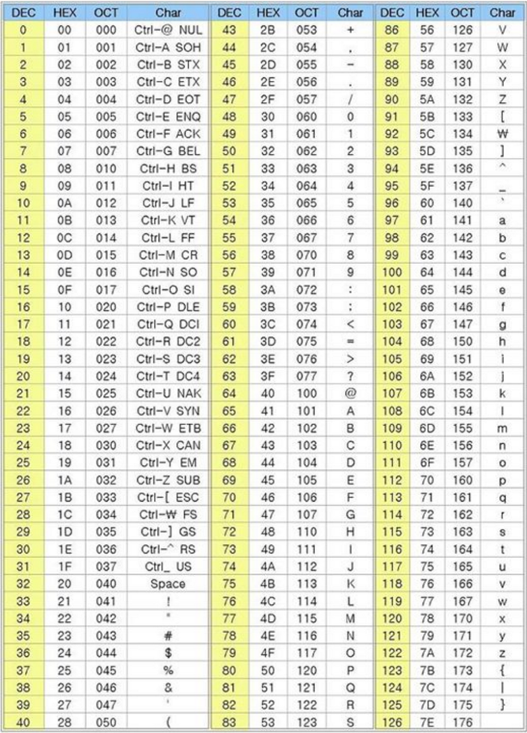
ASCII码
绪论
03
03

Slide 5
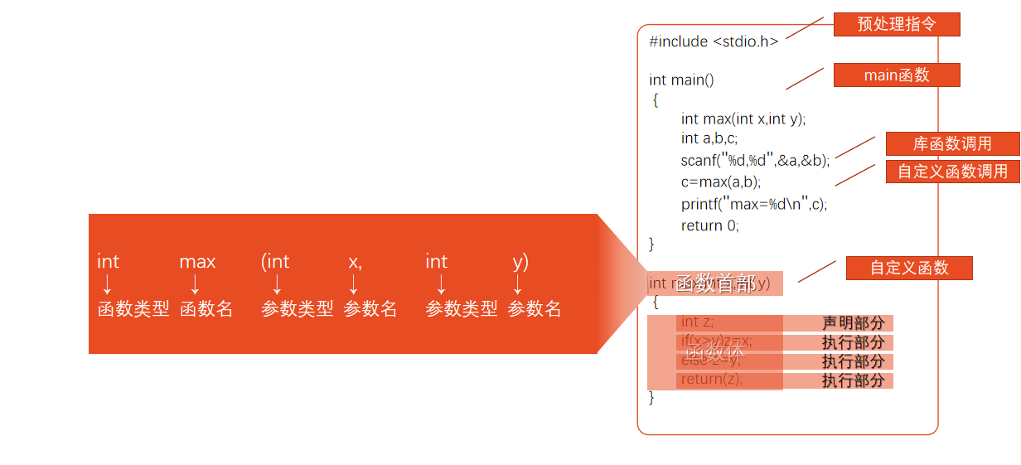
C语言的结构认识
04
ü一个程序由一个或多个源程序文件组成
ü源程序文件包括：预处理指令、全局声明、函数定义
ü函数是C程序的主要组成部分
ü一个C语言程序是由一个或多个函数组成的，其中必须包含唯一一个main函数
ü程序中被调用的函数可以是系统提供的库函数，也可以是用户根据需要自己编制设计的函数
ü一个函数包括两个部分：函数首部和函数体，函数体一般包括声明部分和执行部分
ü程序总是从main函数开始执行，也是到main函数结束
ü程序中的操作是由函数中的C语句完成的
ü在每个数据声明和语句的最后必须有一个分号
üC语言本身不提供输入输出语句，输入输出操作由函数完成（输入输出是由scanf，printf等库函数来完成的，对输入输出实现函数化）
算法的三种基本结构：顺序，选择，循环
（1：当型结构（while）循环结构
2：直到型结构（until型）循环结构）
04

Slide 6
C语言程序编写的一般过程
05
1.上机输入和编辑源程序
2.对于源程序进行编译
3.进行连接处理
4.运行可执行程序
05

Slide 7
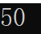
#include<stdio.h>
int main()
{#define sum +30
int a = 0;
a = 20 sum;
printf("%d", a);
return 0;
}
数据的初步认识
06
1.数据的两种表现形式：常量，变量
常量分为：整型常量，实型常量，字符常量，字符串常量，符号常量
2.转义字符（）
3变量:
ü组成部分（变量名，变量值，存储单元（对应一个地址））
ü在程序运行期间，变量的值是可以改变的。
ü变量必须先定义，后使用。
ü变量赋初值（注意多个变量同时赋值的情况）（见第16页末尾PPT部分）
符号常量
我们一般用#define指令，指定一个符号名称代替后面的部分
#define PI 3.1416
相当于PI以后就是3.1416
更直观地，如果#define sum +20
那么后面输入sum的部分都会被当做+20处理
而且注意，这个声明是没有分号的
补充：常变量与常量的区别
常变量是有名字的不变量，而常量是没有名字的不变量，有名字的就便于被引用
4.标识符：变量名，符号变量名，函数，数组，类型等命名的有效字符序列统称为标识符。
标识符合法规则：
1.必须由数字、字母、下划线组成，且数字不可出现在开头
2.不能使用关键字作为变量名
3.变量名中区分大小写字母
C语言中最简单的数据类型包括：整型、实型、字符型
基本类型（包括整型和浮点型）和枚举类型变量的值都是数值，统称为算术类型。
算术类型和指针类型统称为纯量类型，因为变量的值以数字来表示的。
枚举类型是程序中用户定义的整数类型
数组类型和结构体类型统称为组合类型
06

Slide 8
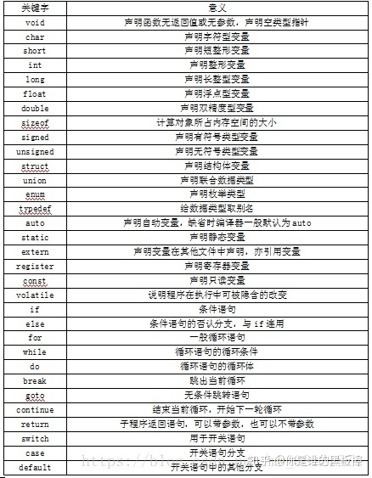
数据的初步认识
07
关键字
07

Slide 9
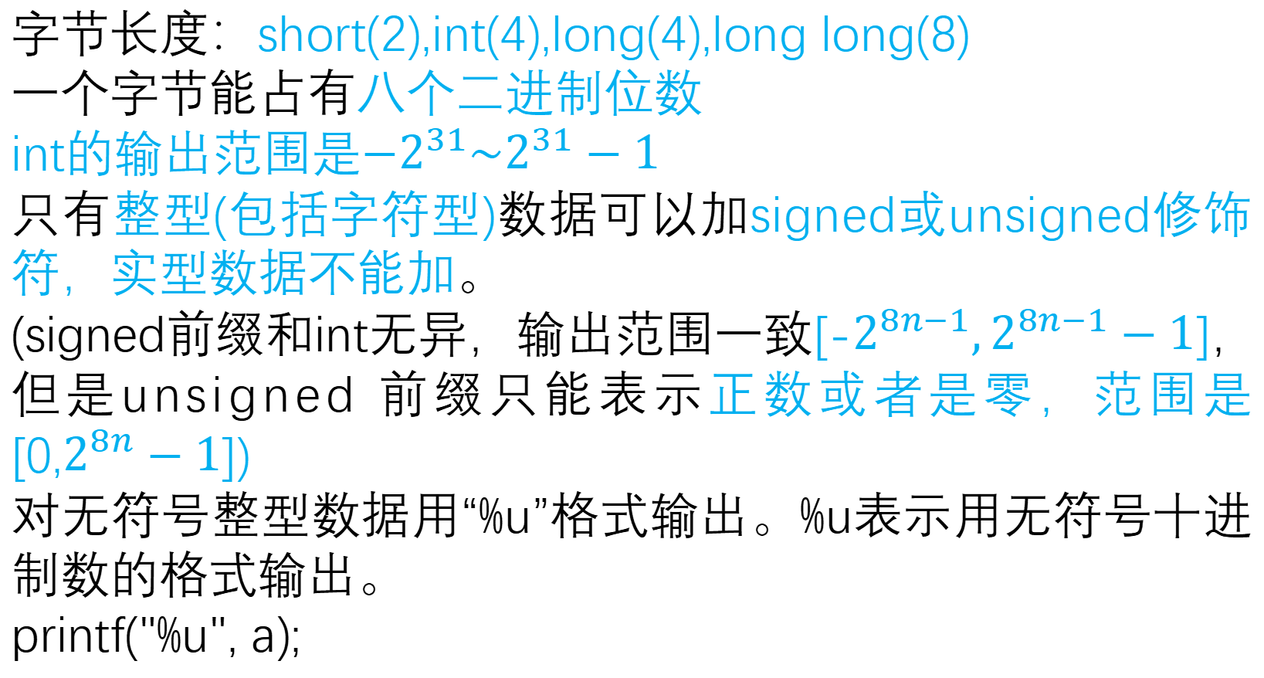
整型数据
08
字节长度：short(2),int(4),long(4),long long(8)
一个字节能占有八个二进制位数
int的输出范围是${−2}^{31}\sim 2^{31}−1$
只有整型(包括字符型)数据可以加signed或unsigned修饰符，实型数据不能加。
(signed前缀和int无异，输出范围一致[-$2^{8n−1},2^{8n−1}−1$]，但是unsigned 前缀只能表示正数或者是零，范围是[0,$2^{8n}−1$])
对无符号整型数据用“%u”格式输出。%u表示用无符号十进制数的格式输出。
printf("%u", a);
08

Slide 10
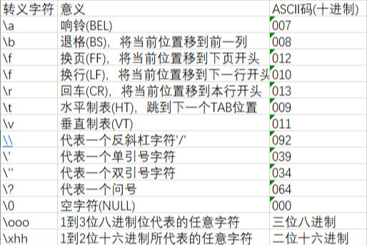
字符型数据
09
ASCII字写英文字母A~Z，符集包括： v 字母: 大小写英文字母a~z v 数字: 0～9 v 专门符号: 29个,包括! " # & ' ( ) * + , - . / : ; < = > ? [ \ ] ^ _ ` { | } ~ v 空格符: v 不能显示的字符: 空(null)字符(以'\0'表示) ASCII码表 记住‘0’（48），‘A’（65），‘a’（97）
09

Slide 11
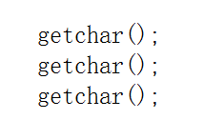
字符型数据
10
putchar函数里面putchar（c）中c是字符常量，整型常量，字符变量，整型变量，只要它的值都是在ASCII码范围以内，就可以全部转化为字符输出，这个函数只会输出字符。 Getchar函数在使用时要小心，如果连续使用getchar，不要再输入结束之前，按上回车这些，因为getchar可以接受屏幕上无法显示的字符如\n，然后就会把\n也当做一个字符输入。
10

Slide 12
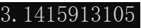
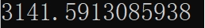
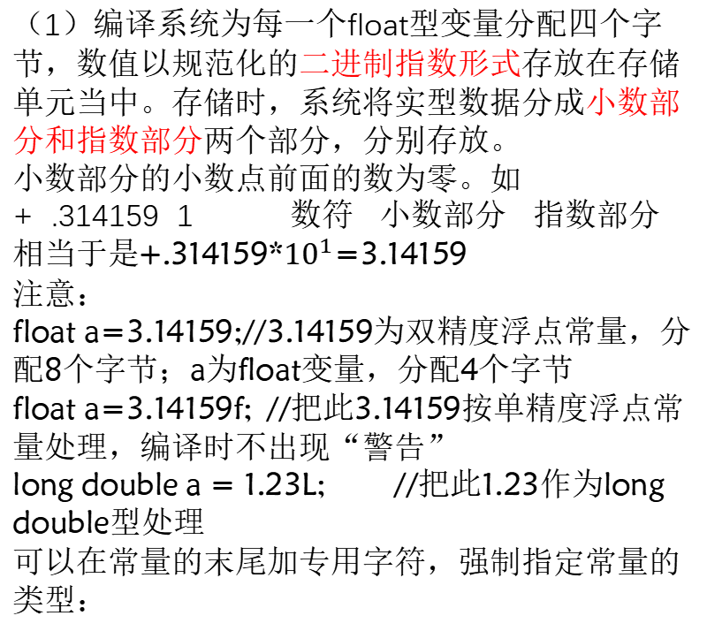
实型数据
11
c中把实数称为浮点数，实数是以指数形式存放在存储单元中的，由于小数点位置可以浮动，所以实数的指数形式为浮点数。
浮点型变量是储存浮点数的。
对于指数形式，e和E的前面都必须有数字，而且后面必须为整数，没有e4，12e2.5之类的写法。
（1）编译系统为每一个float型变量分配四个字节，数值以规范化的二进制指数形式存放在存储单元当中。存储时，系统将实型数据分成小数部分和指数部分两个部分，分别存放。
小数部分的小数点前面的数为零。如
+ .314159 1 数符 小数部分 指数部分
相当于是+.314159*${10}^{1}$=3.14159
注意：
float a=3.14159;//3.14159为双精度浮点常量，分配8个字节；a为float变量，分配4个字节
float a=3.14159f; //把此3.14159按单精度浮点常量处理，编译时不出现“警告”
long double a = 1.23L; //把此1.23作为long double型处理
可以在常量的末尾加专用字符，强制指定常量的类型：
变量是具体存在的实体，占用存储单元,可以存放数据。而类型是变量的共性，是抽象的，不占用存储单元，不能用来存放数据。
展示：
float a=3.141591239;
printf("%.10f",a);
float a=3141.591239;
printf("%.10f",a);
这对应着我们把一个double的常量数据给了float型变量，而float变量只会保存七个的有效数字。然后根据格式符输出。
（2）双精度: double(64位),15位有效数字
（3）长双精度(TC): long double(128位), 19位有效数字
11

Slide 13
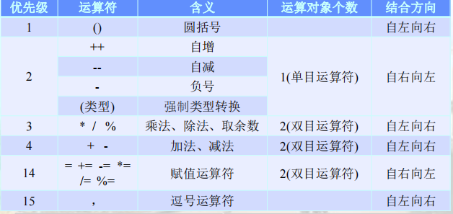
运算符
12
算术运算符的结合顺序都是从左往右的（左结合性），赋值是从右往左(右结合性）
特殊运算符：
++i，--i 在使用ｉ之前，先使ｉ的值加/减1
i++，i-- 在使用ｉ之后，使ｉ的值加/减1
自增自减不能用于常量和表达式，如5++，（a+b）++
1. +、-、*、/运算的两个数中有一个数为float或double型，结果是double型，因为系统将所有float型数据都先转换为double型，然后进行运算。
2.如果int型与float或double型数据进行运算，先把int型和float型数据转换为double型，然后进行运算，结果是double型。
3.字符(char)型数据与整型数据进行运算，就是把字符的ASCII代码转化成整数与整型数据进行运算。如果字符型数据与实型数据进行运算，则将字符的ASCII代码转换为double型数据，然后进行运算
特殊要求：
两个实数相除的结果是双精度实数，两个整数相除的结果是整数，2.0是实数，2是整数，5/3是整数1，舍去了小数部分。但是如果除数或者被除数当中有一个是小数，则会转化成双精度数据（包括常量和变量）计算。%要求参加的运算对象是（即操作数）是整数，其结果也是整数，如8%3=2
除%以外的运算符的操作数都可以是任何数
12

Slide 14
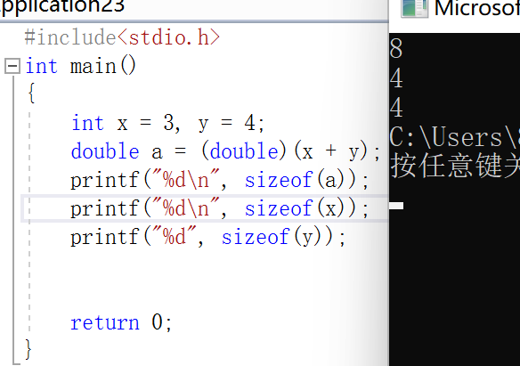
运算符
13
强制类型转换运算符： （double）a把a转换成double型 （类型名）（表达式） 注意表达式应该用括号括起来
如（int）x+y和（int）（x+y）是不一样的 需要说明的是，在强制性转换时，得到一个所需类型的中间数据，而原来变量的类型未发生变化。
例如：进行强制类型运算(int)x后得到一个int类型的临时值，它的值等于ｘ的整数部分，把它赋给a，注意x的值和类型都未变化，仍为float型。
13

Slide 15
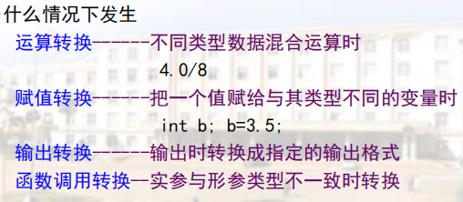
各类数值型数据之间的混合运算
运算符
14
自动转换：若参与运算量的类型不同，则先转换成同一类型，然后进行运算
14

Slide 16
赋值运算符
15
赋值过程中的类型转换
1.类型一样，直接赋值
2.将浮点型数据（包括单双精度）赋给整型时，直接取整，舍弃小数
3.整型给单双精度时，数值不变，但是以浮点数形式储存到变量当中去。
4.将一个double类型数据给float类型变量时，先将这个双精度的数据转化为单精度，只取6——7位的有效数字，存储到float型变量的四个字节长度，但是双精度类型的数值不能超过单精度的数值范围。转化以后，我们在用这个float变量时，在输出表达式过程中如果有这个float变量，只会用float型参与计算，最后取6到7位的有效数字
5.字符型数据赋给整型时，直接把ASCII码赋给变量
6.将一个字节多的整形数据赋给一个占字节少的整型变量或者字符变量（例如把4个字节的int给2个字节的short或占一个字节的char时），只将其低字节原封不动地送到被赋值的变量
我们一定要避免把占字节多的整型数据向占字节少的整型变量赋值，因为赋值以后的数值可能会失真。如果一定要这种赋值，应当保证赋值以后的数据不会发生变化，即所赋的值在变量允许范围之内。
7.整型数据是直接传送，实型数据和整型与实型之间都是先转换再进行赋值。
15

Slide 17
赋值运算符
16
（二）赋值表达式的数值（考察易错点）与作用机制
1. “=”的作用是将一个数据赋给一个变量。
也可以将一个表达式的值（关键在于知道一个表达式也是有值的）赋给一个变量。
2.执行表达式“a=(b=5)”，就是执行b=5和a=b两个赋值表达式。因此a的值等于5，整个赋值表达式的值也等于5。赋值运算符按照“自右而左”的结合顺序，因此，(b=5)外面的括号可以不要，即a=(b=5)和a=b=5等价，都是先求b=5的值（得5），然后再赋给a。
3.赋值表达式使得赋值操作不仅可以出现在赋值语句中，而且可以出现在其他语句中(如输出语句、循环语句等)
如: printf("%d", a=b);
如果b的值为3，则输出a的值(也是表达式a=b的值)为3。在一个printf函数中完成了赋值和输出双重功能。
4. a+=3 等价于a=a+3
x*=y+8 等价于x=x*(y+8)
x％=3 等价于x=x％3
凡是二元（二目）运算符，都可以与赋值符一起组合成复合赋值符。
有关算术运算的复合赋值运算符有+=，－=，*=，／=，％=。
16

Slide 18
C语言语句
17
c语句分为以下五类：
1、控制语句
2、函数调用语句
3、表达式语句 一个表达式的最后加一个分号就构成了一个语句
4、空语句 ；可以用在循环语句当中
5、复合语句
用{}把一些声明和语句括起来成为复合语句
复合语句的最后一个语句末尾的分号不能忽略不写
特殊地：
1.安排输出的时候，可以用‘\t’来调整输出的位置，展现美观
2.以后凡是在程序中要用到数学函数库的函数，都要用到math.h头文件
3.在c程序中，最常见的语句就是赋值语句和输入输出语句
4.赋值运算符的左侧应该是一个可修改值的左值，左值应该作为存储空间，并可以被赋值。变量可以作为左值，而算术表达式中a+b不能作为左值（常量也不能作为左值，因为常量不能被赋值）。
显然左值可以作为右值。
对变量赋初值的时候，一定是分开来赋值，而不是一口气全部赋值
比如说，int a=3，b=4，c=5；正确
但是int a=b=c=3；就是错误的
一般变量初始化不是在编译阶段完成的(只有在静态存储变量和外部变量的初始化在编译阶段完成的），而是在程序运行时执行本函数时赋予初值的，相当于执行一个赋值语句。
如int a=3；
17

Slide 19
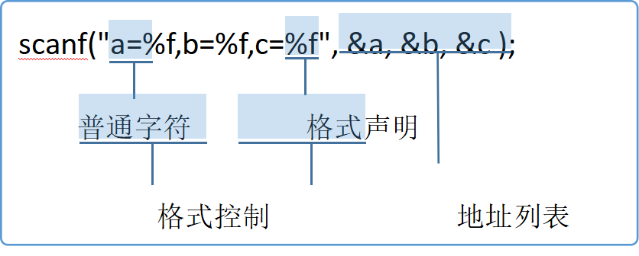
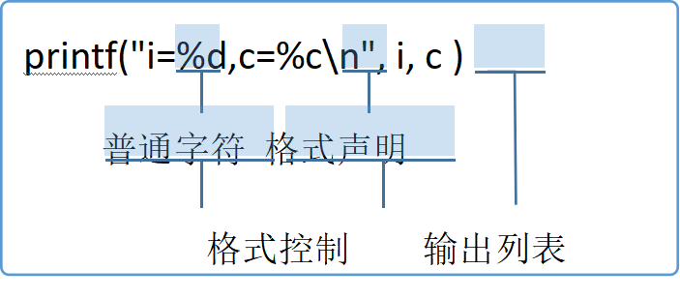
数据的输入与输出
18
（一）输入输出的基本概念
1. 输入输出是以计算机主机为主体而言的
2. C语言本身不提供输入输出语句
3. 要在程序文件的开头用预处理指令#include把有关头文件放在本程序中
（二）printf函数调用
1.函数格式
（三）scanf函数调用
函数格式
18

Slide 20
输出语句
5. e格式符
（1）对于基本型：
数字部分的小数位数是6位，而指数部分占5列如（e+002，e是一列，+是一列，指数是三列）（小数点前必须有而且只有一位非零数字）
如：123.456输出结果为
1.234560e+002
（2）也可以用%m.ne，我们发现m都是指该数据转换以后的所有要占的最小列数，可以更多，这是最小宽度（如3d表示输出123451的话直接全部正常输出），并且是不够左边就补上空格，而n是指转换后的数据的小数点后面的位数，而且e和E可以互换，不改变答案的结果。
6. o格式符：表示用八进制输出结果，结果中不会再出现o了
x格式符：%x表示十六进制，结果不会再有ox了，但是我们在赋值是如果要用十六进制赋值时一定要注意，为了区别和十进制赋值，一定要加上ox，对于八进制就是加上o。
19
Printf函数包括（格式声明，输出列表）
格式声明一般由%和格式字符组成，如%d,%f，都是的将输出的结果转换为特定的格式输出，格式声明总是从%开始的。
格式字符：
1. d格式符
2. c格式符
3. s格式符
4. f格式符
（1）基本型：用%f，实数部分的整数部分全部输出，但是小数部分输出6位，最后一位作四舍五入的处
（2）指定数据宽度和小数位数，用%m.nf类型，如该格式指定了输出的数据为7列，其中包括两位小数，对其后一位作四舍五入的处理
要小心一个双精度数只能保证15位有效数字的精确度，即使指定了小数位数很多，也不能保证后面输出的50位都是有效数字。
（3）输出的数据左对齐就用%-m.nf。
l表示常整型常数，如%ld，而%lf表示输出double，这个是特殊的记住即可。
m:数据的最小宽度，如%3d就是输出三个数字以上
n：对于实数，表示输出n位小数，对于字符串表示截取的字符个数（相当于最多输出的字符个数）对于字符串而言:%3.5表示输出至少三列，且输出的字符串只有五个字符（实际输出的字符个数是从左到右数，小于等于n个）
Eg：
a=“asdfg”用%3.4s输出为，asdf（左侧没有空格），用%3.6s输出，asdfg（左侧没有空格），用%3.1s输出，为 a左侧两个空格）
没有n的话，对于字符串相当于全部输出（所有可以输出的）
-：表示对输出的数字或者字符在域内向左靠
19

Slide 21
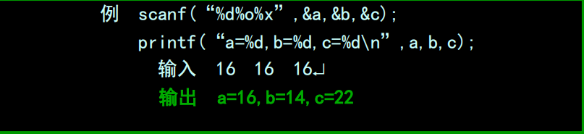
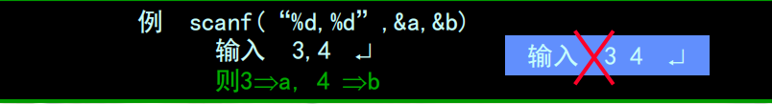
输入分隔符的指定
输入语句
20
输入数值数据时，可以用空格、回车键作为分隔符
其他字符做分隔符：格式串中两个格式符间字符
20

Slide 22
输入语句
21
格式字符：
（1）s：输入时以非空白字符开始以第一个空白字符结束，字符串以结束标志‘\0’作为最后一个字符
（2）l输入长整型数据
（3）h输入短整型数据
（4）域宽如%mc，m表示指定输入数据所占的宽度，域宽为正整数
比如%3c就是输入abc，只会录取a，因为%c是一个字符，一个字符变量只能对应一个字节长度，但是相当于让下一个字符在输入前三个字符以后才开始存入，比如说%3c%c，a，b输入asdf，则a=a，b=f；
%3s就是只能输入一个字符长度3的字符串
%3d就是在输入数字时只会录入按照顺序的前三个数字。后面的数字全都视为无效。
使用scanf时要非常的小心scanf（格式控制，地址列表）
（1）函数后面的格式控制后面应该是变量地址，而不是变量名。
（2）输入数值时，scanf里面的格式控制不需要加空格，但是在输入时，为了区分一个数字结束，一般在输入一个数字后要打空格符，表示进入对第二个整数变量的输入了。在连续输入字符时，我们就不需要考虑这个因素了，除非本来就含有普通字符，我们当然要把普通字符原样打出来。
（3）输入数值数据结束时，输入回车，空格或者遇到非法字符（非法字符是不属于数值的字符，比如说o，p，q，r，s，t之类的）
如：
scanf_s("%d%c%f",&a.&b,&c);
输入
1234a 123o.26
结果是
a=1234，b=a，c=123
因为c是数值的数据，所以遇到不属于数值的字符（可能也有其对应的ASCII码）就会跳过去
21

Slide 23
感谢各位的仔细聆听
- THANK YOU FOR YOUR CAREFUL LISTENING-
讲解人：章海

Slide 24
C语言期末讲座
讲解人：杜一扬
选择与循环结构，数组

Slide 25
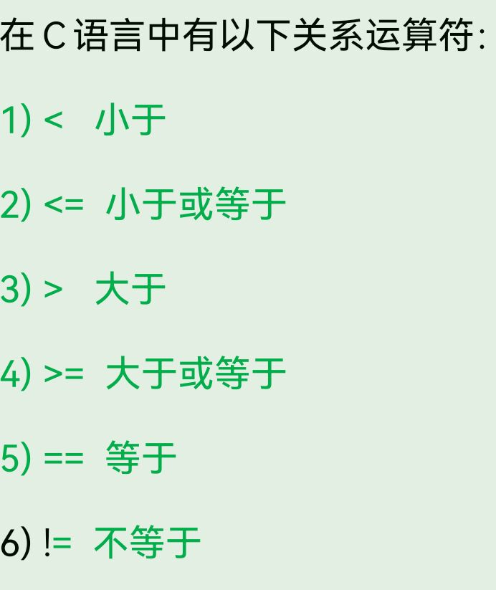
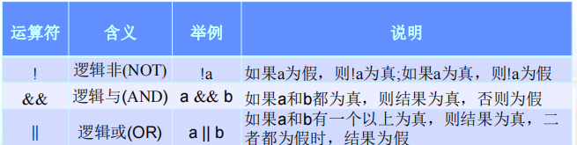
选择结构程序设计
01
认识符号
运算结果：“假”用0表示，“真”用1表示

Slide 26
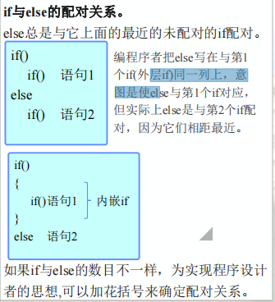
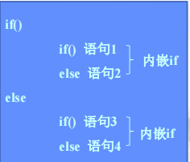
（一 ）if语句，用来实现两个分支的选择结构
If（表达式）语句1 [else 语句2]
其中if语句中的表达式可以是关系表达式，逻辑表达式，甚至是数值表达式。其中最直观，最容易理解的就是关系表达式（所谓关系表达式就是两个数值进行比较的式子）。
嵌套

Slide 27
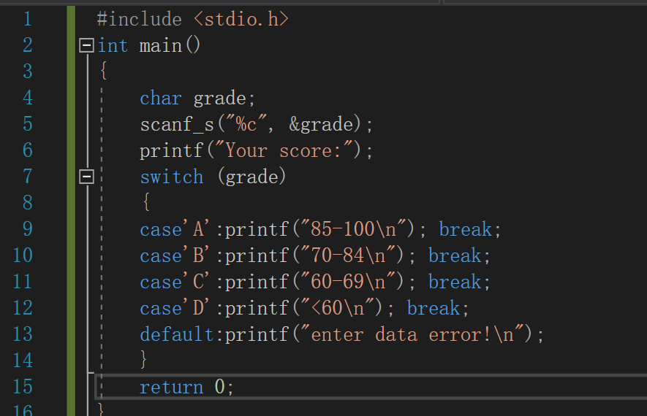
switch（表达式） { case 常量1：语句1 case 常量2：语句2 case 常量3：语句3 default：语句4 }
（二）用switch语句实现多分支选择结构
(1) 括号内的“表达式”，其值的类型应为整数类型(包括字符型)。
(2) 执行switch语句时，先计算switch后面的“表达式”的值，然后将它与各case标号比较，如果与某一个case标号中的常量相同，流程就转到此case标号后面的语句。如果没有与switch表达式相匹配的case常量，流程转去执行default标号后面的语句。
(3)在执行switch语句时，根据switch表达式的值找到匹配的入口标号，在执行完一个case标号后面的语句后，就从此标号开始执行下去，不再进行判断。因此，一般情况下，在执行一个case子句后，应当用break语句使流程跳出switch结构。最后一个子句（一般为default语句) 中可不加break语句。
(4) 在case子句中虽然包含了一个以上执行语句，但可以不必用花括号括起来，会自动顺序执行本case标号后面所有的语句。
(5) 多个case标号可以共用一组执行语句。

Slide 28
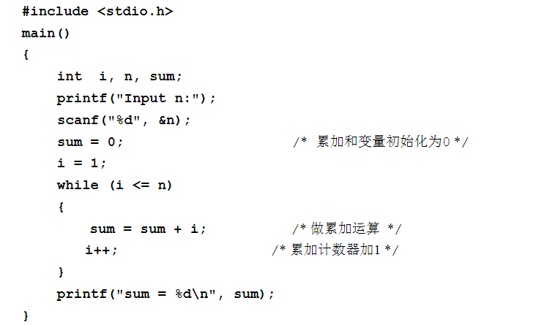
循环结构程序设计
02
（一）用while语句实现循环 While（表达式）语句
只要当循环条件表达式为真(即给定的条件成立)，就执行循环体语句。
（循环体如果包含一个以上的语句，应该用花括号括起来，作为复合语句出现。）
【例1.1】编程从键盘输入n，然后计算并输出 =1+2+3+...+n的值。(用while语句编程实现。)

Slide 29
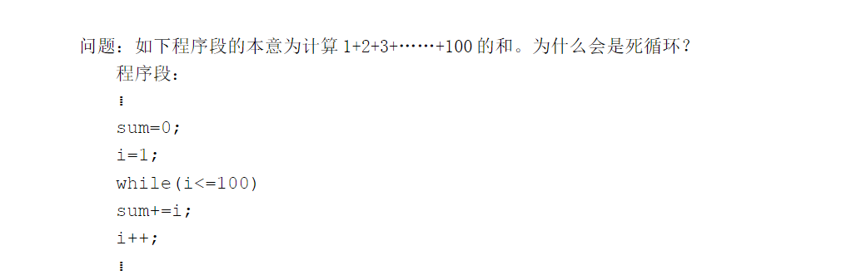

Slide 30
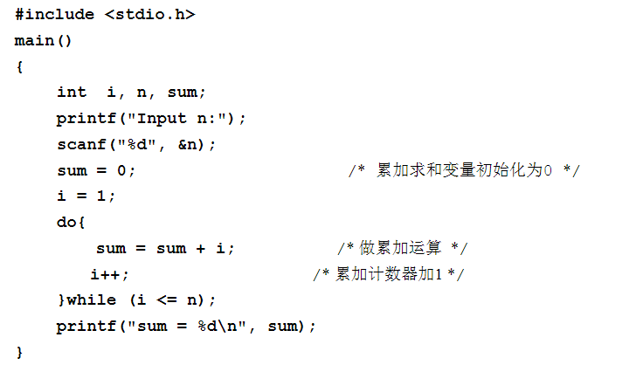
（二）用do⋯while语句实现循环 do 语句 while(表达式)；
先无条件地执行循环体，然后判断循环条件是否成立。
【例1.2】编程从键盘输入n，然后计算并输出 =1+2+3+...+n的值。(用do...while语句编程实现。)

Slide 31
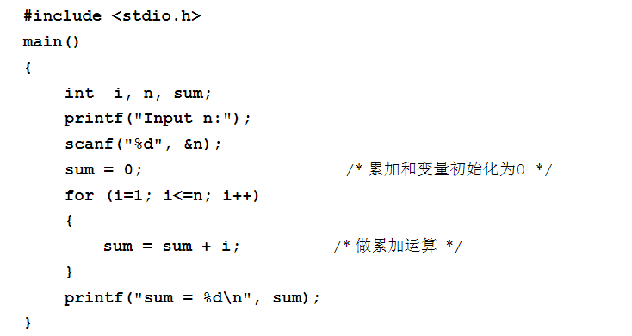
（三）用for语句实现循环 For（表达式1；表达式2；表达式3）
表达式1: 设置初始条件，只执行一次。可以为零个、一个或多个变量设置初值。
➢表达式2: 是循环条件表达式，用来判定是否继续循环。在每次执行循环体前先执行此表达式，决定是否继续执行循环。
➢表达式3: 作为循环的调整，例如使循环变量增值，它是在执行完循环体后才进行的。
➢“表达式1,2,3”可以省略，但其后的分号不能省略。eg:无限循环: for(;;)
➢但不论怎样写for语句，都必须使循环能正常执行。
➢表达式1和表达式3可以是一个简单的表达式，也可以是逗号表达式，即包含一个以上的简单表达式，中间用逗号间隔。
➢表达式2只要其值为非零，就执行循环体。
【例1.3】编程从键盘输入n，然后计算并输出 =1+2+3+...+n的值。(用for语句编程实现。)

Slide 32
这些循环的比较？
在例1中，当输入的n值大于等于1时，用for语句、while语句和do-while语句编写的程序是等价的，否则因while语句和do-while语句在第一次进入循环时条件就不满足，而导致两者是不等价的。
先判断
先执行

Slide 33
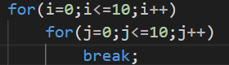
改变循环执行的状态
1. break语句
在循环语句和switch语句中,终止并跳出循环体或开关体
break只能终止并跳出最近一层的结构
2. continue语句
结束本次循环，跳过循环体中尚未执行的语句，转到循环体结束点之前，（接着执行for语句中的“表达式3”，然后进行下一次是否执行循环的判定）。
continue和break的区别 continue只能结束本次循环 break语句是提前终止内循环

Slide 34
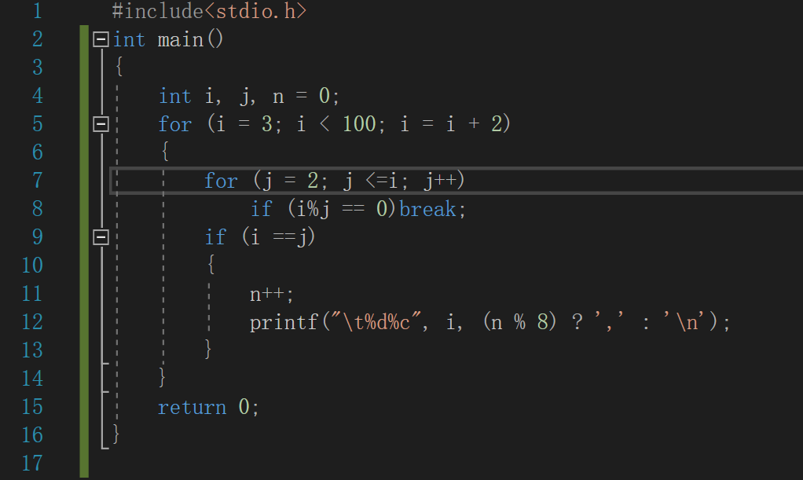
经典循环——找质数
例2. 输出3—100内的所有质数。

Slide 35
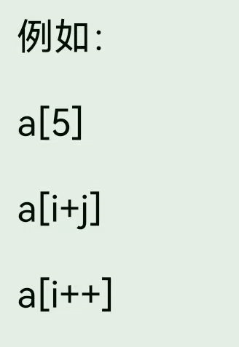
数组
说明：不能用变量定义数组维数
数组名不能和其他变量名称重复
03
1. 一维数组的定义
类型说明符 数组名[常量表达式]
*数组必须先定义，后使用
*数组元素表示形式： 数组名[下标]
其中：下标可以是整型常量或整型变量表达式
*不能一次引用整个数组,只能逐个引用数组元素
*数组不能越界
例： int a[10];
相当于定义了10个简单的整型变量；
数组元素的下标从0开始， 即最大下标值为9，不存在数组元素a[10]；

Slide 36
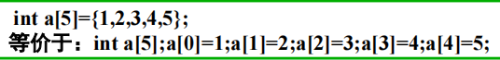
2. 一维数组的初始化
*在定义数组时对全部数组元素赋予初值。
将数组中各元素的初值顺序放在一对花括号内，数据间用逗号分隔。花括号内的数据就称为“初始化列表”。
*可以只给数组中的一部分元素赋值。
定义a数组有10个元素，但花括号内只提供5个初值，这表示只给前面5个元素赋初值，系统自动给后5个元素赋初值为0。
注意：在我们定义数值类数组时，指定了数组的长度并对之初始化，那么凡是没有被初始化列表初始化的数组元素，系统会自动全部初始化为零（如果是字符数组就是初始化为‘\0’）
*在对全部数组元素赋初值时，由于数据的个数已经确定，因此可以不指定数组长度。

Slide 37
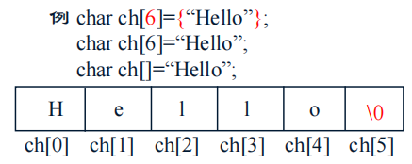
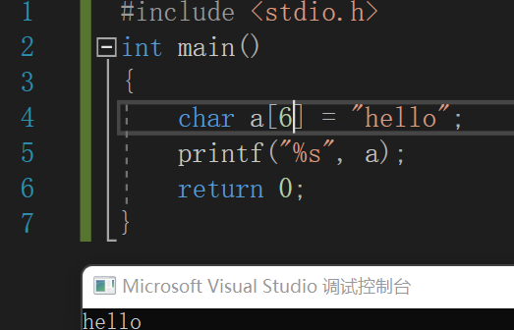
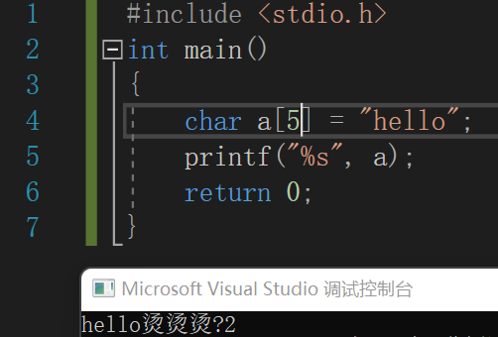
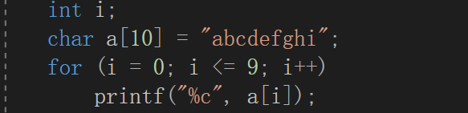
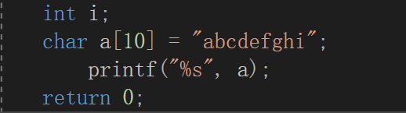
3. 字符数组
char 数组名[常量表达式]
4. 字符数组的初始化
1）逐个字符赋值
2）用字符串常量
注：字符串必须以‘\0’结束
5. 字符串的输入输出
（1）逐个字符输入输出。用%c。
（2）将整个字符串输入输出。用%s。（输出时遇到“\0’就结束）

Slide 38
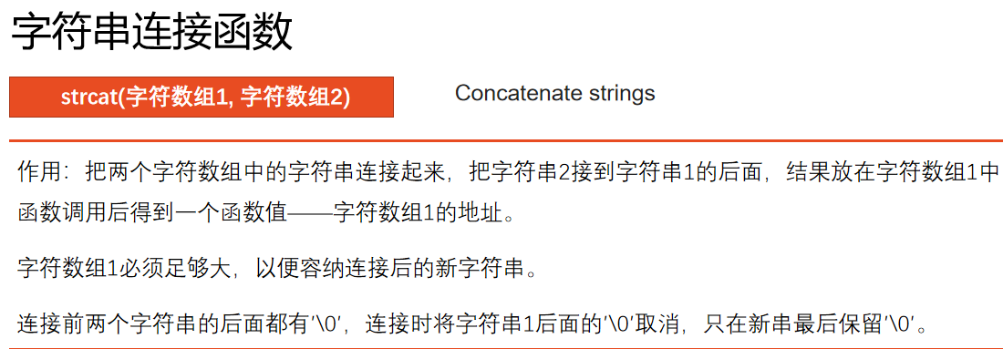
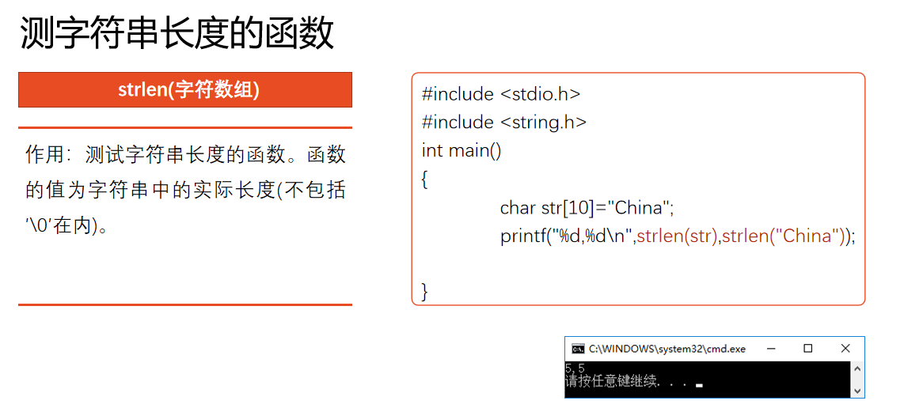
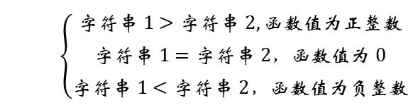
5. 常见字符串函数
1)puts: 输出一个以”\0“结束的字符串
【类似于printf(“%s”, );区别在于在用puts输出时将字符串结束标志′\0′转换成′\n′，即输出完字符串后换行】
2)gets: 输入一个以回车结束的字符串
3)strcat: 字符串连接函数
4)strcpy: 字符串复制函数 strcpy(字符数组1，字符串2) 【可将2复制到1】
5)strcmp: 字符串比较函数 strcmp(字符串1，字符串2) 【比较字符串1和字符串2】
说明：字符比较的规则是，将两个字符串从左往右逐个比较码值，直到出现不同的字符或者遇到‘\0’。
6）strlen:测字符串长度函数

Slide 39
6. 二维数组
类型说明符 数组名[常量表达式][常量表达式]
二维数组可被看作一种特殊的一维数组: 它的元素又是一个一维数组。
例如，float a[3][4];可以把a看作一个一维数组，它有3个元素：a[0], a[1], a[2]，每个元素又是一个包含4个元素的一维数组： a[0] —— a[0][0] a[0][1] a[0][2] a[0][3] a[1] —— a[1][0] a[1][1] a[1][2] a[1][3] a[2] —— a[2][0] a[2][1] a[2][2] a[2][3] 用矩阵形式（如3行4列形式）表示二维数组，是逻辑上的概念，能形象地表示出行列关系。而在内存中，各元素是连续存放的，不是二维的，是线性的。
7. 二维数组的初始化
* 分行给二维数组赋初值。（最清楚直观）
* 可以将所有数据写在一个花括号内，按数组元素在内存中的排列顺序对各元素赋初值。 * 可以对部分元素赋初值。
* 如果对全部元素都赋初值(即提供全部初始数据)，则定义数组时对第1维的长度可以不指定，但第2维的长度不能省。
* 在定义时也可以只对部分元素赋初值而省略第1维的长度，但应分行赋初值。

Slide 40
感谢各位的仔细聆听
- THANK YOU FOR YOUR CAREFUL LISTENING-
讲解人：杜一扬

Slide 41
C语言期末讲座
讲解人：章海

Slide 42
函数的初步认识
01
（一）分类：函数分为库函数、自定义函数；或分为有参函数、无参函数
（二）定义：
1.定义无参函数：
类型名 函数名()
{
函数体
}或者
类型名 函数名（void）
{
函数体
}
Void表示空，也即是没有参数，函数体包括声明部分和语句部分。
2. 定义有参函数
类型名 函数名（形式参数表列）
{
函数体}
函数体包括声明部分和语句部分
3. 定义空函数
类型名 函数名（）
{}
01

Slide 43
函数的调用
02
函数的调用：
调用方式：语句，表达式，其他函数的参数
嵌套调用：C语言的函数定义是互相平行、独立的，也就是说，在定义函数时，一个函数内不能再定义另一个函数，即不能嵌套定义，但可以嵌套调用函数，即在调用一个函数的过程中，又调用另一个函数。
02

Slide 44
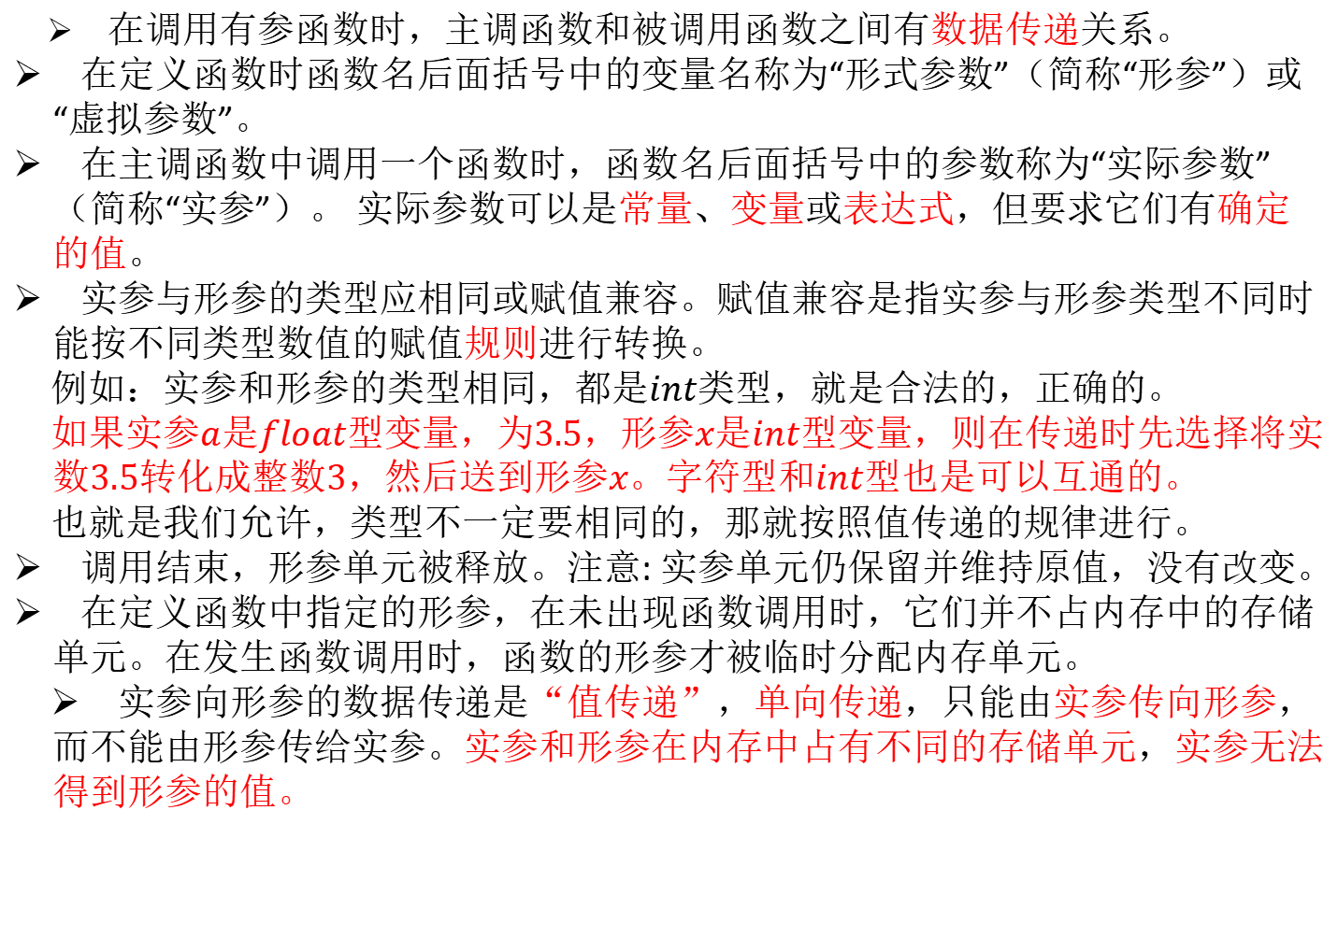
形参和实参
03
Ø 在调用有参函数时，主调函数和被调用函数之间有数据传递关系。
Ø 在定义函数时函数名后面括号中的变量名称为“形式参数”（简称“形参”）或“虚拟参数”。
Ø 在主调函数中调用一个函数时，函数名后面括号中的参数称为“实际参数”（简称“实参”）。 实际参数可以是常量、变量或表达式，但要求它们有确定的值。
Ø 实参与形参的类型应相同或赋值兼容。赋值兼容是指实参与形参类型不同时能按不同类型数值的赋值规则进行转换。
例如：实参和形参的类型相同，都是$int$类型，就是合法的，正确的。
如果实参$a$是$float$型变量，为$3.5$，形参$x$是$int$型变量，则在传递时先选择将实数$3.5$转化成整数$3$，然后送到形参$x$。字符型和$int$型也是可以互通的。
也就是我们允许，类型不一定要相同的，那就按照值传递的规律进行。
Ø 调用结束，形参单元被释放。注意: 实参单元仍保留并维持原值，没有改变。
Ø 在定义函数中指定的形参，在未出现函数调用时，它们并不占内存中的存储单元。在发生函数调用时，函数的形参才被临时分配内存单元。
Ø 实参向形参的数据传递是“值传递”，单向传递，只能由实参传向形参，而不能由形参传给实参。实参和形参在内存中占有不同的存储单元，实参无法得到形参的值。
03

Slide 45
函数的返回值
04
函数的返回值是通过函数中的return语句获得的。
对于不带回值的函数，应当用定义函数为“void类型”
04

Slide 46
函数的声明
05
函数的声明
Ø 首先被调用的函数必须是已经定义的函数（是库函数或用户自己定义的函数）
Ø 如果使用库函数，应该在本文件开头用#include指令将调用有关库函数时所需用到的信息“包含”到本文件中来。
Ø 如果使用用户自己定义的函数，而该函数的位置在调用它的函数（即主调函数）的后面（在同一个文件中，应该在主调函数中对被调用的函数作声明(declaration)。声明的作用是把函数名、函数参数的个数和参数类型等信息通知编译系统，以便在遇到函数调用时，编译系统能正确识别函数并检查调用是否合法。
Ø 在函数声明中的形参名可以省写，而只写形参的类型。
Ø 如果已在文件的开头(在所有函数之前)，已对本文件中所调用的函数进行了声明，则在各函数中不必对其所调用的函数再作声明。
05

Slide 47
数组作为函数参数
06
一.在用数组元素作函数实参时，把实参的值传给形参，是“值传递”方式。数据传递的方向是从实参传到形参，单向传递。
二.数组名作实参
(1)用数组名作函数参数，应该在主调函数和被调用函数分别定义数组。
(2) 实参数组与形参数组类型必须一致。
(3) 在定义average函数时，声明形参数组的大小为10，但在实际上，指定其大小是不起任何作用的，因为C语言编译系统并不检查形参数组大小，只是将实参数组的首元素的地址传给形参数组名。
(4) 形参数组可以不指定大小，在定义数组时在数组名后面跟一个空的方括号。
(5)用数组名作函数实参时,不是把数组元素的值传递给形参，而是把实参数组的首元素的地址传递给形参数组，这样两个数组就共占同一段内存单元。（也是可以利用自定义的函数真正改变 数组内部储存元素的办法）
06

Slide 48
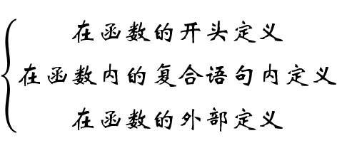
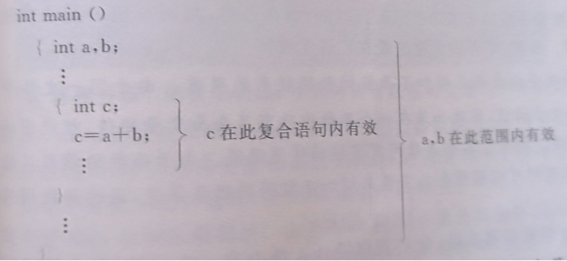
局部变量基本含义
07
局部变量
在一个函数内部定义的变量只在本函数范围以内有效，也就是说只有在本函数内才能使用它们，此函数以外不能使用；复合语句内部定义的变量也只能在复合语句范围内使用它们，复合语句范围以外是不能使用它们的。
在一个函数内部，可以在复合语句中定义变量，这些变量也只能在复合语句中有效，被称为“分程序”或者“程序块”
变量c只在复合语句内有效，离开这个复合语句，该变量就是无效，系统会把它占用的内存单元释放。
07

Slide 49
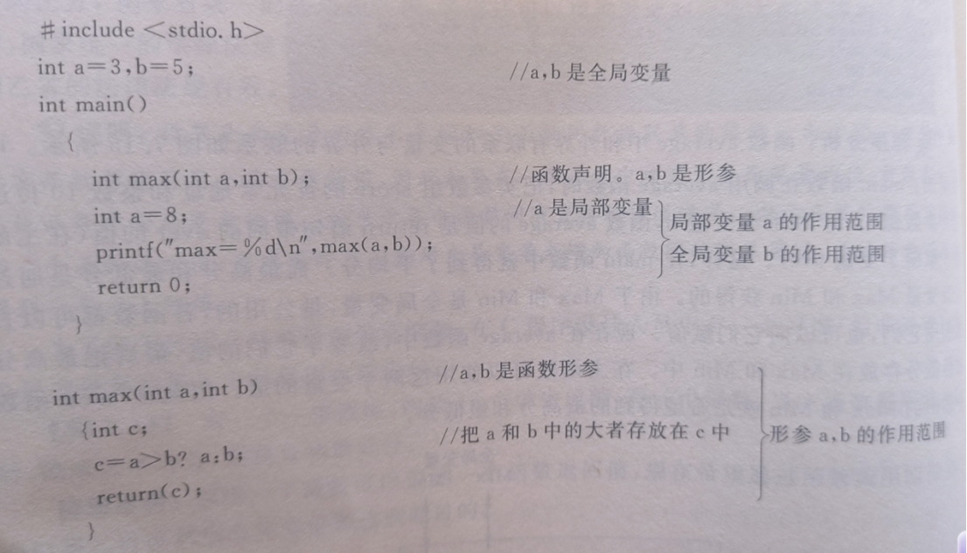
全局变量基本含义
08
全局变量
在函数之外定义的变量称为外部变量，外部变量是全局变量。全局变量的有效范围为从定义变量的位置开始到本源文件结束。
当在同一个源文件中，全局变量与局部变量是同名的时候，我们的全局变量在 使用局部变量时会被屏蔽掉，也就是在局部变量的使用范围内，全局变量被完全屏蔽。
无论是从main函数，还是后面的max函数来看，在函数内部占主导地位的都是局部变量，也就是在局部变量的适用范围以内，优先局部变量，全局变量被屏蔽。
例如在main函数中，局部变量适用范围是第六行到第八行，在这几行中，不存在全局变量。
08

Slide 50
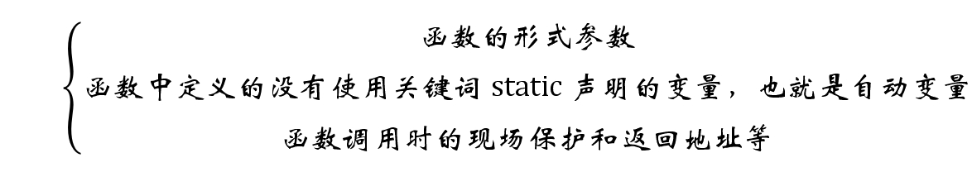
动态和静态存储方式
09
动态存储方式和静态存储方式
我们既可以从变量的作用域角度（空间的角度）来进行观察，变量可以分为局部变量和全局变量。
也可以通过变量值存在的时间（即生存期）来观察。有的变量在程序运行的整个过程中都是存在的，但是有的变量则是在调用其所在的函数时才临时分配存储单元，而在函数调用结束后，该存储单元就马上释放了，变量不存在了。也就是说变量的存储方式有两种：静态存储方式和动态存储方式。
一．全局变量全部存放在静态存储空间中。
二
对于以上这些数据，我们在函数调用开始时分配动态存储空间，函数结束时释放这些空间。
09

Slide 51
局部变量类型
10
1. 自动变量（auto）
不写auto则隐含指定为“自动存储类别”，属于动态存储类别
程序中大多数的变量都是自动变量
2. 静态局部变量（static局部变量）
注意：（1）静态局部变量是在编译时赋初值的，也就是说一般只赋值一次，在程序运行时它已有初值。以后每次调用函数的时候不再赋初值，而只是保留上次函数调用结束后的值。
而对自动变量赋初值，不是在编译时进行的。而是在函数调用的时候进行的，每调用一次函数重新给一次初值，相当于执行一次赋值语句。
（2）虽然静态局部变量在函数调用以后依然存在，但是其它函数是不能引用的，因为是局部变量，只能被本函数引用，而不能被其他函数所引用。
10

Slide 52
初识指针
01
指向是通过地址来实现的，由于通过地址能找到所需的变量单元，因此说，地址指向该变量单元（如同说一个一个房间号能够指向某一个房间一样）。将地址形象化地称为指针，意思是能通过它找到以它为地址的内存单元
01

Slide 53
指针变量
指针变量一定要经过初始化赋值才能够使用， 否则没有意义，应为你不知道指针变量会指向什么对象。！！！！！
02
易错点:int a;
Float*p;
P=&a;
这个时候程序不会编译错误，应为程序会把&a的基类型改为float型然后赋给p，但是这样的话，p是不能用这个地址指向整型变量，也就是a的。
如果有一个变量专门用来存放另一个变量的地址（即指针）那么这个变量称为指针变量。指针变量就是地址变量，用来存放地址，指针变量的值是地址（指针）
我们访问有两种方式
直接：通过变量名访问
间接：通过指针访问
定义指针变量时，左侧应该有类型名，否则就不是定义为指针变量（储存指针的变量）
定义指针一般形式：类型名 *指针变量名
如int*p；
*结合方向是从右向左
Int是基类型。基类型用来指定此指针变量可以指向的变量的类型。例如说，上面定义的，基类型为int的指针变量p可以用来指向整型的变量i和j，而不能指向浮点型的变量a和b。
定义时，指针变量前面的*表示该变量为指针型变量。
定义指针变量必须要指定基类型。
一个变量的指针的含义包括两个方面，一个是以存储单元编号表示的纯地址（如编号为2000的字节），一是它指向的存储单元的数据类型（如int，char，float等）
如何表示指针类型，指向整数型的为int*p，读作指向int的指针
指针变量中只能存放指针，不要将一个整数给一个指针变量，程序上是不能用一个数值代表地址的，地址只能用地址符&得到并赋给一个指针变量，如p=&a；
&是取地址符
*是指针运算符（不是定义时候的），*p表示指针变量指向的对象，结合方向是从右向左
02

Slide 54
常数指针和指针常数
03
常数指针：指向一个常数的指针，顾名思义int const *p
表示我们可以改变p的地址，但是一旦改变p的地址以后，今后在使用中，我们无法通过这个指针变量去修改相应地址里面的对象的值，但是可以通过其他的指正去修改，但是这个指针不可以。但是这个指针变量可以不但修改其指向，但是一旦指向修改后，指向的对象不能通过它来修改
指针常数：这个变量储存的内容是一个固定的指针，也就是一个固定的地址，只能去修改指向的对象，但是它的指向不可更改。比如说，所有的数组名都是指针常数，也就是p是固定的，但是*P不是固定的
表现为：int*const p
03

Slide 55
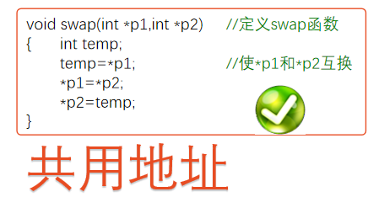
指针变量作为函数参数
04
如果想通过函数调用得到n个要改变的值，可以这样做:
① 在主调函数中设n个变量，用n个指针变量指向它们；
② 设计一个函数，有n个指针形参。在这个函数中改变这n个形参的值；
③ 在主调函数中调用这个函数，在调用时将这n个指针变量作实参，将它们的值，也就是相关变量的地址传给该函数的形参；
④ 在执行该函数的过程中，通过形参指针变量，改变它们所指向的n个变量的值；
⑤ 主调函数中就可以使用这些改变了值的变量。
04

Slide 56
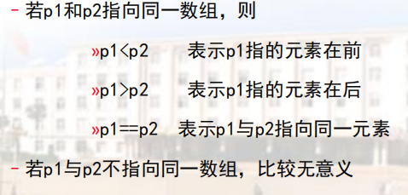
数组与指针
05
通过指针引用数组
1. 数组元素的指针就是数组元素的地址
引用数组元素可以用下标法，也可以用指针法
c语言中，数组名表示数组中首元素（序号为零）的地址
P=&a[0];
P=a;是等价的
P=a是指把a数组的首元素的地址赋给指针变量p，而不是把数组各元素的值赋给p。
引用数组元素时要用到的计算什么情况下需要而且可以对指针进行加和减的运算呢，回答是：当指针指向数组元素的时候
在指针已经指向一个元素的时候，可以对指针进行以下的计算：p+1；
P-1；
P++，++p；
P--，--p；
05

Slide 57
数组与指针
06
说明如下：
（1）p+1指向同一个数组中的下一个元素，p-1指同一数组中的上一个元素。但是这个过程就要求我们一定要确定好基类型，因为电脑就是根据基类型加地址的差值进行判断的。
（2）++p之后，p就指向下一个元素了
（3）a虽然是数组名，不可更改（指针常数），但是a+1表示下一个的地址
（4）*（a+i）和*（p+i）是a+i或者是p+i所指向的数组元素。
实际上在电脑中，a[i]就是按照*（a+i）来处理的。
[]实际上就是变址运算符，也就是把a[i]按照a+i来计算地址，然后找出此地址单元中的值
（5）如果p1，p2都指向同一个数组中的元素，那么执行p1-p2，结果就是p1-p2（两个地址之差的值）除以数组元素的长度就是相对位置差（也可以使用sizeof（p1-p2）。所以我们可以用p2-p1算出两个元素之间的相对位置。
（6）两个地址不能相加，这是没有意义的
（7）我们不能写上a++，应为a的值不可改变，但是可以有p=a+1
（8）指向数组元素的指针也可以带上下标，表示什么含义呢？
对下标的处理手段是：p[i]=*(p+i),而这里的p表示的是当前的值
比如说p已经是p=a+2了，那么p[3]表示的实际就是a[5]了
（9）*p++其中++和*是相同优先级，结合方向是从右往左，因此等价于*（p++）。先引用p的值，实现*p的运算，然后再使p自增
*（++p）就是先让p=p+1，然后在调用*p的值
a[i--]表示的就是先调用a[i]的值，然后再i=i-1
a[--i]表示的就是先使得i=i-1，然后再调用a[i]
其他类似的情况全部同理可得
06

Slide 58
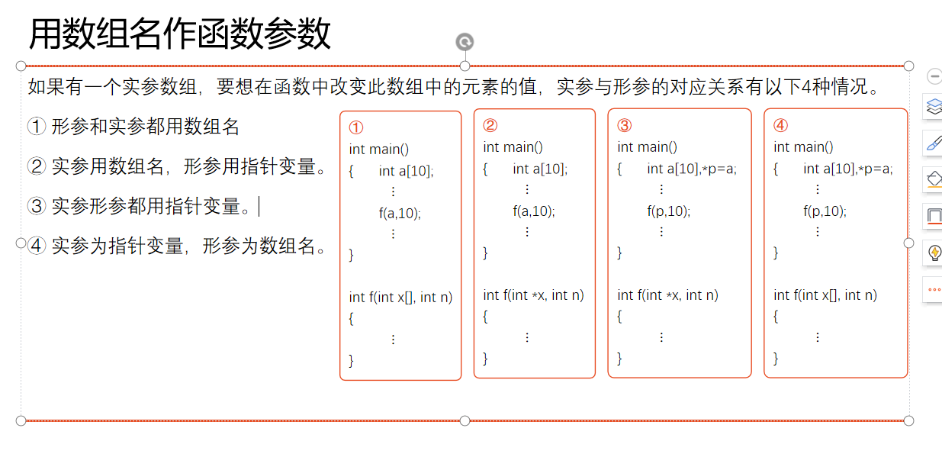
数组与指针
07
用数组名作函数参数
1. 单独输出array解释为指向数组首元素的指针。打印出来就是首元素的地址。
2.&array[0]和&array的区别：&array[0]，根据运算符优先级，array先参与后面的[]运算，而array解释为指向数组首元素的指针，array[0]被转换为*（array+0），获得首元素，再对首元素进行&运算，获得指向首元素的指针，而&array就是直接取得对应地址内的元素值。
07

Slide 59
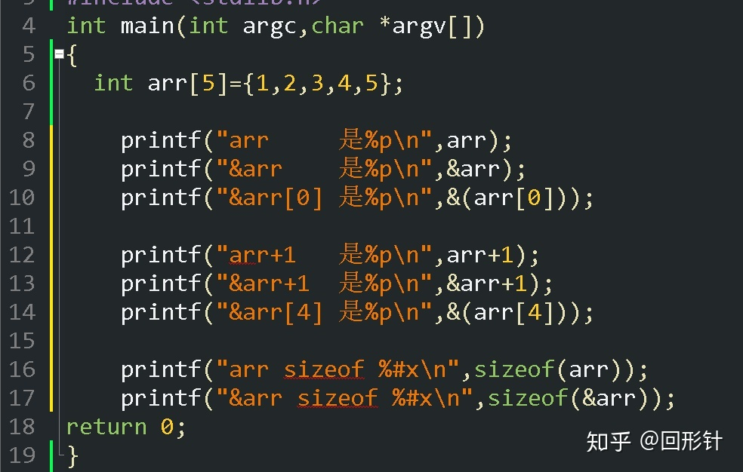

数组与指针
08
指向数组首元素的指针和指向整个数组的指针的关系
通过这个图可以看出来，arr本身是int*的指针，也就是说，对应的arr储存的是数组内部首元素的地址。
但是&arr就不一样了，&arr本身是int*[]型的指针，也就是说我们需要一个int*[]的指针p来指向arr自身所在的地址，所以实际上p就像是一个指针的指针，指向的是一个指向int的指针的地址。
而int*[]型的指针运算加1时相当于加一个完整的数组长度。
所以我们不能简单把数组名理解为常数指针。
08

Slide 60
字符串与指针
09
通过指针引用字符串
1.在C语言中只有字符变量，没有字符串变量。
2. char *string="I love China!";
string被定义为一个指针变量，基类型为字符型。它只能指向一个字符类型数据，
只是把″I love China!″的第1个字符的地址赋给指针变量string。
3.printf(″%s\n″,string); //%s可对字符串进行整体的输入输出
%s是输出字符串时所用的格式符，在输出项中给出字符指针变量名string，则系统会输出string所指向的字符串第1个字符，然后自动使string加1，使之指向下一个字符，再输出该字符……如此直到遇到字符串结束标志′\0′为止。注意，在内存中，字符串的最后被自动加了一个′\0′。
09

Slide 61

字符串与指针
10
10

Slide 62
感谢各位的仔细聆听
- THANK YOU FOR YOUR CAREFUL LISTENING-
讲解人：章海

Slide 63
C语言期末讲座
讲解人：杨溢翔

Slide 64
写在前面
本部分为例题部分，以编程为主，帮助大家在了解完基础知识点之后能够理解并熟练地运用重难点，轻松应付期末考试

Slide 65
目录
一、输入与输出函数
四、选择结构
二、变量的定义，赋值与运算
五、循环结构
三、顺序结构
六、数组与指针

Slide 66
第一节
输入与输出函数
01

Slide 67

例1.1
补充语句。（以空格间隔的形式输出所有变量）
#include <stdio.h>
int main()
{
int a=1;
float b=2.5;
double c=1.123456;
char ch='A';
printf("%d %f %lf %c",a,b,c,ch);
return 0;
}
知识点：printf函数
02

Slide 68

例1.2
补充语句，使得变量总共为10位，并有5位小数
#include <stdio.h>
int main()
{
double a=1.123456;
printf("%10.5f",a);
return 0;
}
知识点：printf函数的特殊用法
03

Slide 69
例1.3
判断程序结果
#include<stdio.h>
void main()
{
int i,j;
scanf("%3d%2d",&i,&j);
printf("i=%d,j=%d\n",i,j);
}
如果从键盘上输入1234567<回车>,则程序的运行结果是（ ）
#include<stdio.h>
void main()
{
char ch;
scanf("%3c",&ch);
printf("%c",ch);
}
如果从键盘上输入
abcd<回车>
则程序的运行结果是（ ）
i=123,j=45
a
1.%3c指的是3个单位长度才录入一个字符
2.%3d就是在输入数字时只会录入输入后按照从左往右顺序的前三个数字。后面的数字全都视为无效。
知识点：scanf函数
04

Slide 70
第二节
变量的定义，赋值与运算
05

Slide 71

例2.1
编程：输入一个小数，求其小数部分和整数部分，并输出
#include <stdio.h>
int main()
{
float a,y;
int x;
scanf("%f",&a);
x=(int)a;
y=a-x;
printf("%d %f",x,y);
return 0;
}
核心算法：先利用强制转换求整数部分，再相减即可
知识点：强制转换
06

Slide 72

例2.2
编程：输入一个字符，输出这个字符及其ASCII码
#include <stdio.h>
int main()
{
char c;
scanf("%c",&c);
printf("%d\n",c);
printf("%c",c);
return 0;
}
了解字符与ASCII码的关系
知识点：字符型变量
07

Slide 73

例2.3
编程：已知两个变量，进行变量值的交换
#include <stdio.h>
int main()
{
int a=1,b=2,t;
t=a;
a=b;
b=t;
printf("a=%d b=%d",a,b);
return 0;
}
知识点：变量值的交换
08

Slide 74
第三节
顺序结构
09

Slide 75

例3.1
判断下列程序结果
#include<stdio.h>
int main()
{ int x=10,y=10;
printf("%d %d\n",x--,++y);
printf("%d %d\n",x,y);
return 0;
}
小结：
++i，--i
在使用ｉ之前，先使ｉ的值加/减1
i++，i--
在使用ｉ之后，使ｉ的值加/减1
知识点：自增自减运算符
10

Slide 76

编程：将华氏度转化为摄氏度（转换公式：$c=\frac{5}{9}\left(f−32\right)，$ 其中，f代表华氏温度，c代表摄氏温度）
例3.2
#include <stdio.h>
int main()
{
float c,f;
scanf("%f",&f);
c=5.0/9*(f-32);
printf("f=%f\nc=%f\n",f,c); return 0;
}
c=(5.0/9)*(f-32);
c=(5/9)*(f-32);
c=(f-32)*(5/9);
1.int型与int型运算，结果仍是int型
2.如果int型与float或double型数据进行运算，先把int型和float型数据转换为double型，然后进行运算，结果是double型。
知识点：不同类型数据混合运算
11

Slide 77
第四节
选择结构
12

Slide 78

例4.1
编程：输入一个字符，对字母进行大小写转换并输出，非字母直接输出
#include <stdio.h>
int main()
{
char ch;
scanf("%c",&ch);
if(ch>='a'&&ch<='z')
ch=ch-32;
if(ch>='A'&&ch<='Z')
ch=ch+32;
printf("%c",ch);
return 0;
}
注：1.对应的小写字母比大写字母的ASCII码多32
2.不可出现1<=ch<=5型的式子，要用逻辑词&&表示
知识点：选择结构
13

Slide 79

编程：利用条件运算符的嵌套来完成此题：学习成绩>=90分的同学用A表示，60-89分之间的用B表示，60分以下的用C表示。
例4.2
#include <stdio.h>
int main()
{
int grade;
scanf("%d",&grade);
if(grade>=90)
printf("等级为A。\n");
else
if(grade>=60)
printf("等级为B。\n");
else
printf("等级为C。\n");
return 0;
}
核心算法：
分两步划分分数区间
知识点：条件运算符的嵌套
14

Slide 80
第五节
循环结构
15

Slide 81


例5.1
程序补全：求Fibonacci(斐波那契)数列的前40个数。
#include <stdio.h>
int main()
{
int f1=1,f2=1,f3,i;
printf("%12d%12d",f1,f2);
for(i=1;i<=38; i++)
{
f3=f2+f1;
printf("%12d",f3);
f1=f2;
f2=f3;
}
return 0;
}
$$\left\{\begin{matrix}F_{1}=1 \\ F_{2}=1 \\ F_{n}=F_{n−1}+F_{n−2}\end{matrix} \begin{matrix}(n=1) \\ (n=2) \\ (n≥3)\end{matrix}\right.$$
f3=f2+f1;输出f3
f4=f3+f2;输出f4
f5=f4+f3;输出f5
……
f40=f39+f38;输出f40
核心算法：
递推公式中变量的移动
知识点：for循环结构的综合运用
16

Slide 82
例5.2
编程：求2-100以内素数的个数（用函数形式）
#include <stdio.h>
int judge(int x);
int main()
{
int i,n=0;
for(i=1;i<=100;i++)
{
n=n+judge(i);
}
printf("%d\n",n);
return 0;
}
int judge(int x)
{
int i,flag=0;
for(i=2;i<=x;i++)
if(x%i==0)break;
if(i==x)flag=1;
return flag;
}
核心算法：
找出第一个可以被整除的数
知识点：函数与循环结构的综合运用
17

Slide 83
第六节
数组与指针
18

Slide 84
例6.1
程序补全：对10个数组元素依次赋值为0,1,2,3,4,5,6,7,8,9，要求按逆序输出。
#include<stdio.h>
int main()
{
int i,a[10];
for(i=0; i<=9;i++)
a[i]=i;
for(i=9;i>=0;i--)
printf("%d ",a[i]);
printf("\n");
return 0;
}
核心算法：
下标的巧妙运用
知识点：数组的逆序输出
19

Slide 85
例6.2
程序补全：将字符串a复制为字符串b，然后输出字符串b。
#include <stdio.h>
int main()
{ char a[]="I am a student.",b[20];
int i;
for(i=0;*(a+i)!='\0';i++)
*(b+i)=*(a+i);
*(b+i)='\0';
printf(“string a is:%s\n”,a);
printf("string b is:");
for(i=0;b[i]!='\0';i++)
printf("%c",b[i]);
printf("\n");
return 0;
}
核心算法：
逐个赋值并增加‘\0‘字符
知识点：字符串的复制
20

Slide 86
例6.3
编程：用指针方法对10个整数按由小到大顺序排序。（选择排序法）
a0,a1,a2,a3,a4,a5,a6,a7,a8,a9
a0→a1
a2
a3
…
a9
a1→a2
a3
a4
…
a9
a7→a8
a9
a8→a9
…
知识点：排序、函数、数组与指针的综合运用
21

Slide 87
例6.3
编程：用指针方法对10个整数按由大到小顺序排序。（选择排序法）
void sort(int x[],int n) //定义sort函数，x是形参数组名
{ int i,j,t;
for(i=0;i<n-1;i++)
{
for(j=i+1;j<n;j++)
if(x[i]<x[j])
{ t=x[i]; x[i]=x[j]; x[j]=t;}
}
}
#include <stdio.h>
int main()
{ void sort(int x[],int n); //sort函数声明
int i,*p,a[10];
p=a; //指针变量p指向a[0]
printf("please enter 10 integer numbers:");
for(i=0;i<10;i++)
scanf("%d",p++); //输入10个整数
p=a; //指针变量p重新指向a[0]
sort(p,10); //调用sort函数
for(p=a,i=0;i<10;i++)
{ printf("%d ",*p); //输出排序后的10个数组元素
p++;
}
printf("\n");
return 0;
}
void sort(int *x,int n) //形参x是指针变量
{ int i,j,t;
for(i=0;i<n-1;i++)
{
for(j=i+1;j<n;j++)
if(*(x+j)<*(x+k)) //*(x+j)就是x[j]，其他亦然
{ t=*(x+i); *(x+i)=*(x+k); *(x+k)=t;}
}
}
知识点：排序、函数、数组与指针的综合运用
22

Slide 88
感谢各位的仔细聆听
- THANK YOU FOR YOUR CAREFUL LISTENING-
讲解人：杨溢翔

